Slide 1
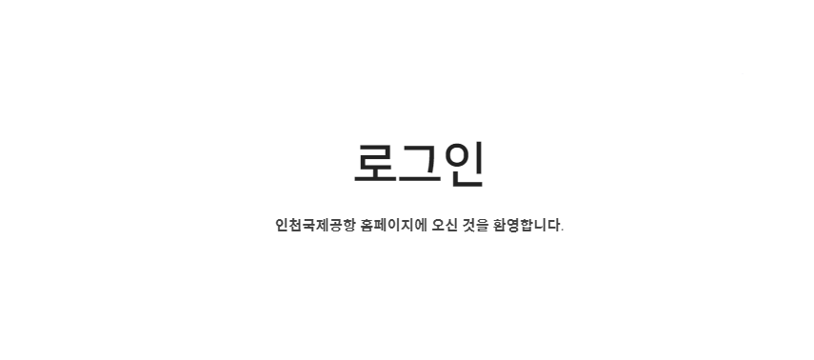
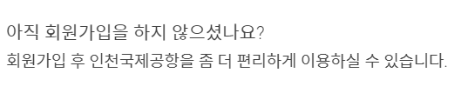
Frame2(login)
로그인 버튼을 누를 경우
아이디필드와 비밀번호 필드내를 비교하여 로그인을 진행한다.
로그인 성공시 ->3번 frame
관리자 로그인 실행시->관리자 프레임
로그인 실패시 넘어가지 않고 그자리에 그대로
로그인 이미지(panel) (img1)
아이디입력창(textfiled)
로그인 버튼(button)(img2)
비밀번호입력창(pw textfiled)
회원가입 버튼을 누를경우
Join(회원가입 프레임으로 전환)
회원가입 정보이미지(panel)(img3)
회원가입버튼(button)(img4)

